Slide 1
第二课时
圆柱、圆锥、圆台的几何特征

Slide 2
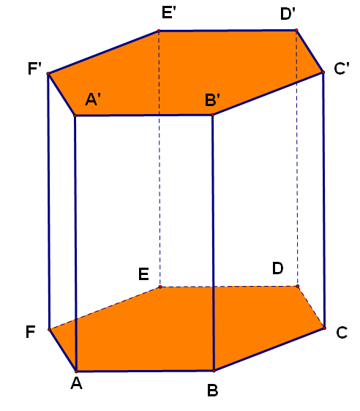
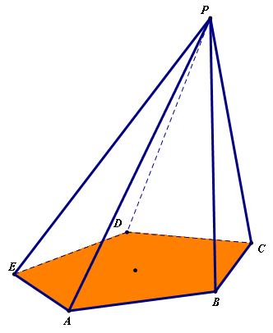
问题提出
1.棱柱、棱锥的图形结构分别有哪几个特征？
2.在空间几何体中，其他一些图形各有什么结构特征呢？

Slide 3
知识探究（一）：圆柱的结构特征
思考1：如图所示的空间几何体叫做圆柱，那么圆柱是怎样形成的呢？
以矩形的一边所在直线为旋转轴，其余三边旋转形成的面所围成的旋转体.

Slide 4
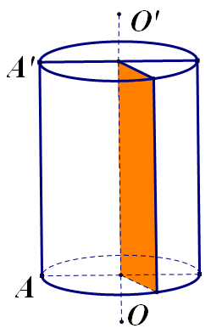
思考2：在圆柱的形成中，旋转轴叫做圆柱的轴，垂直于轴的边旋转而成的圆面叫做圆柱的底面，平行于轴的边旋转而成的曲面叫做圆柱的侧面，平行于轴的边在旋转中的任何位置叫做圆柱侧面的母线. 你能结合图形正确理解这些概念吗？
轴
侧面
母线
母线
圆柱的表示：用表示它的轴的字母表示。如右图中圆柱表示为圆柱O′O
底面
棱柱和圆柱统称为柱体

Slide 5
思考3：平行于圆柱底面的截面，经过圆柱任意两条母线的截面分别是什么图形？
思考4：经过圆柱的轴的截面称为轴截面，你能说出圆柱的轴截面有哪些基本特征吗？

Slide 6
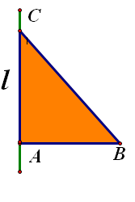
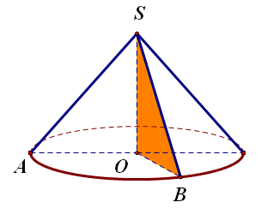
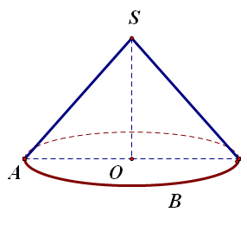
知识探究（二）：圆锥的结构特征
思考1：将一个直角三角形以它的一条直角边为轴旋转一周，那么其余两边旋转形成的面所围成的旋转体是一个什么样的空间图形？你能画出其直观图吗？

Slide 7
思考2：以直角三角形的一条直角边所在直线为旋转轴，其余两边旋转形成的面所围成的旋转体叫做圆锥，那么如何定义圆锥的轴、底面、侧面、母线？

Slide 8
轴
顶点
侧面
母线
母线
底面
棱锥与圆锥统称为锥体
旋转轴叫做圆锥的轴，垂直于轴的边旋转而成的圆面叫做圆锥的底面，斜边旋转而成的曲面叫做圆锥的侧面，斜边在旋转中的任何位置叫做圆锥侧面的母线.
圆锥用表示它的轴的字母表示，上图中圆锥表示为圆锥so

Slide 9
思考3：经过圆锥任意两条母线的截面是什么图形？
思考4：经过圆锥的轴的截面称为轴截面，你能说出圆锥的轴截面有哪些基本特征吗？

Slide 10
知识探究（三）：圆台的结构特征
思考1:用一个平行于圆锥底面的平面去截圆锥，截面与底面之间的部分叫做圆台.圆台可以由什么平面图形旋转而形成？

Slide 11
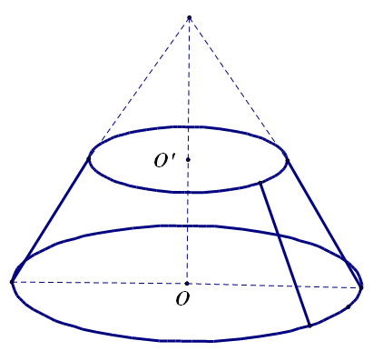
思考2:与圆柱和圆锥一样，圆台也有轴、底面、侧面、母线，它们的含义分别如何？如何表示？
上底面
侧面
母线
轴
下底面
棱台与圆台统称为台体

Slide 12
思考3:经过圆台任意两条母线的截面是什么图形？轴截面有哪些基本特征？

Slide 13
理论迁移
例1 将下列平面图形绕直线AB旋转一周，所得的几何体分别是什么？
B
B
B
A
A
A
图1
图2
图3

Slide 14
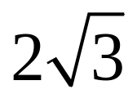
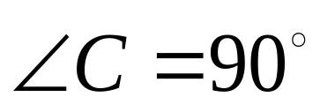
例2 在直角三角形ABC中，已知
AC=2，BC= ， ，以直线AC为
轴将△ABC旋转一周得到一个圆锥，
求经过该圆锥任意两条母线的截面三
角形的面积的最大值.
A
A
C
B
C
B
D

Slide 15
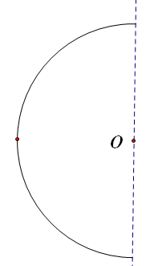
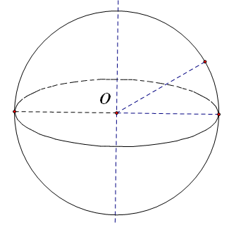
思考1:从旋转的角度分析，球是由什么图形绕哪条直线旋转而成的？
以半圆的直径所在直线为旋转轴，半圆面旋转一周形成的旋转体叫做球体，简称球.

Slide 16
思考2:半圆的圆心、半径、直径，在球体中分别叫做球的球心、球的半径、球的直径，球的外表面叫做球面.那么球的半径还可怎样理解？
半径
球面上的点到球心的距离
O
直径
球心

Slide 17
思考3:用一个平面去截一个球，截面是什么图形？
O

Slide 18
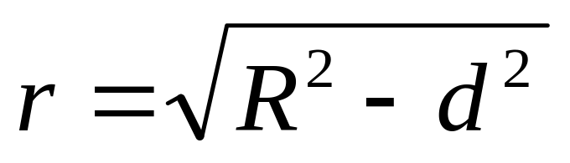
思考4:设球的半径为R，截面圆半径为r，球心与截面圆圆心的距离为d，则R、r、d三者之间的关系如何？
O
R
d
Oˊ
r
P

Slide 19
知识归纳与整理
简单几何体
柱体
锥体
台体
球体
棱柱
圆柱
棱锥
圆锥
棱台
圆台

Slide 20
知识探究（四）：简单组合体的结构特征
思考1:棱柱、棱锥、棱台都是多面体，但它们有本质的区别.如果棱台上底面的大小发生变化，它与棱柱、棱锥有什么关系？
思考2:现实世界中几何体的形状各种各样，除了柱体、锥体、台体和球体等简单几何体外，还有大量的几何体是由这些简单几何体组合而成的，这些几何体叫做简单组合体.你能说出周围物体所示的几何体是由哪些简单几何体组合而成的吗？

Slide 21
思考3:试说明下列几何体分别是怎样组成的？

Slide 22
思考4:一般地，简单组合体的构成有哪几种基本形式？
拼接，截割
思考5:试说明如图所示的几何体的结构特征.

Slide 23
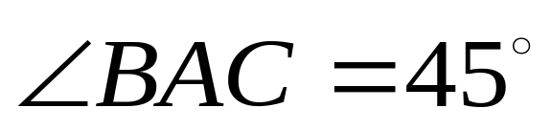
理论迁移
例1 如图，AB为圆弧BC所在圆的直
径， .将这个平面图形绕直线
AB旋转一周，得到一个组合体，试说明
这个组合体的结构特征.
A
D
C
B

Slide 24
例2 如图，四边形ABCD为平行四边形，EF∥AB，且EF<AB，试说明这个简单组合体的结构特征.
E
F
E
F
D
D
C
C
A
A
B
B

Slide 25
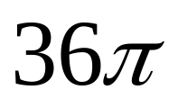
例3 已知球的半径为10cm，一个截面圆的面积是 cm²，则球心到截面圆圆心的距离是 .
8cm
O
R
d
Oˊ
r
P

